Slide 1
犬行为与人宠互动识别 · PROPOSAL
GROUP 28 · 2026.10 · 01 / 12
PRS PRACTICE MODULE · PROJECT PROPOSAL
室内狗行为与
人宠互动识别
基于多模态视频与骨架特征：RTMPose 双物种姿态估计 + ST-GCN 时序识别
ZHAO JIAYI · SUN WENJING · GROUP 28
Notes:
【第 1 页 · 约 0.5 分钟】
各位老师、同学好，我们是第 28 组，组员是 Zhao Jiayi 和 Sun Wenjing。我们的项目题目是《基于多模态视频与骨架特征的室内狗行为及人宠互动识别》。
简单来说，就是让家里的摄像头不只是拍到狗，而是能看懂狗在做什么、和人在怎样互动。
接下来我们用大约十五分钟，介绍项目的背景、目标、系统设计和评估方案。

Slide 2
宠物摄像头：看得见，看不懂
01 · 项目背景 / BACKGROUND
WHY THIS PROJECT
市场 · 2024
增长 · 2024–2030
缺口
宠物监控摄像头快速普及
需求还在扩大
现有产品只做到“看得见”
越来越多主人把狗当作家庭成员，离家时也想确认它安全、健康。
预计 2030 年增至约 $4.54 亿，主要驱动力是“把宠物当家人”的陪伴需求。
检测、跟拍、有动静就推送。狗吃没吃饭、有没有人陪它玩，仍要主人翻录像判断。
$1.98亿
12.6%
看懂
2024 全球市场规模
年复合增长率
本项目要补的一步
数据来源：Grand View Research, Pet Monitoring Camera Market Report
Notes:
【第 2 页 · 约 1.3 分钟】
先说为什么要做这个项目。
近年来养宠物的家庭越来越多，很多主人把狗当作家庭成员，出门在外时也希望随时了解它的状况。根据 Grand View Research 的统计，2024 年全球宠物监控摄像头的市场规模约为 1.98 亿美元，预计到 2030 年增长到约 4.54 亿美元，年复合增长率大约 12.6%。
但是目前的宠物摄像头大多只做到“看得见”：检测到画面里有猫狗，自动转头跟拍，或者有动静、有叫声时推送一条提醒。主人真正关心的是：狗有没有好好吃饭、休息？家人或者看护有没有喂它、陪它玩？这些问题现在仍然要靠主人自己翻录像去判断。
而且只看单帧画面，很难区分一些相似的情况，比如进食和低头闻嗅、睡觉和普通躺卧、抚摸和单纯靠近。它们的区别往往体现在动作随时间的变化，以及人、狗、物体之间的关系上。这正是我们想补上的一步：从“看得见”，走到“看得懂”。

Slide 3
让摄像头看懂狗在做什么
02 · 项目目标 / OBJECTIVES
GOAL · 一个可运行的视频分析原型
用户上传室内视频，系统输出狗的行为、人宠互动类别、置信度和时间线。
A
TASK A
B
TASK B
犬类行为识别
人宠互动识别
只看狗：从狗骨架随时间的变化判断它在做什么。
同时看人和狗：动作 + 人狗关系 + 声音。
输入：狗骨架序列 T × 17 × 3
模型：ST-GCN（对比基线 LSTM）
输出 6 类：站/走 · 坐 · 躺/睡 · 进食/饮水 · 玩耍 · 其他
输入：人骨架 + 狗骨架 + 关系特征（可选音频）
模型：双流 ST-GCN，后期融合
输出 4 类：无互动 · 喂食 · 抚摸 · 共同玩耍
Notes:
【第 3 页 · 约 1 分钟】
所以我们的总体目标是做一个可以运行的室内视频分析原型：用户上传一段室内视频，系统自动输出狗的行为、人宠互动的类别、对应的置信度和时间线。
具体拆成两个任务。
左边是 Task A，犬类行为识别，只看狗。输入是狗的骨架序列，用 ST-GCN 建模，并和 LSTM 基线对比，输出站立或行走、坐、躺卧或睡眠、进食或饮水、玩耍和其他，一共 6 类。
右边是 Task B，人宠互动识别，同时看人和狗。输入是人骨架、狗骨架、人狗之间的关系特征，还可以加入音频，用双流 ST-GCN 做后期融合，输出无互动、喂食、抚摸和共同玩耍 4 类。
同一个视频片段可以同时有一个行为标签和一个互动标签，比如狗在进食，同时互动类别是喂食。

Slide 4
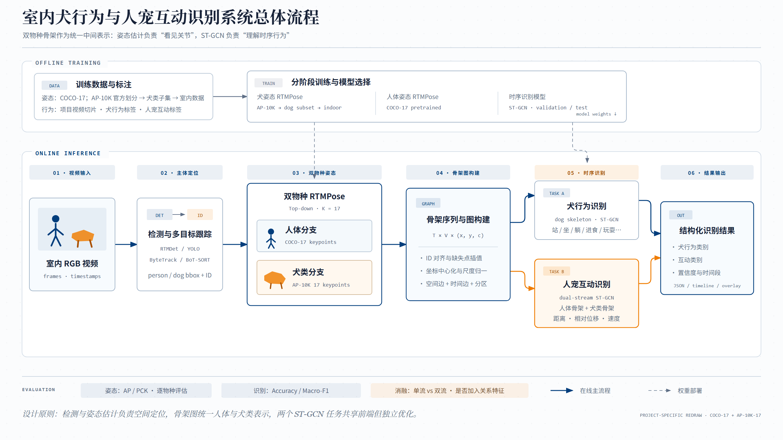
系统整体架构
03 · 系统与数据
SYSTEM OVERVIEW
离线训练：狗姿态 AP-10K 预训练 → APT-36K 狗子集 → 室内数据；人体姿态用 COCO-17 预训练
在线推理 6 步：视频 → 检测跟踪 → 双物种姿态 → 骨架图 → 时序识别 → 输出
检测跟踪：RTMDet / YOLO + ByteTrack / BoT-SORT
双物种骨架是统一的中间表示：姿态估计负责“看见关节”，ST-GCN 负责“理解时序行为”。
在线推理
识别任务
评估指标
6
2
4
视频进，JSON 与时间线出
Task A 犬行为 · Task B 互动
姿态 AP / PCK · 识别 Acc / Macro-F1
Notes:
【第 4 页 · 约 1.5 分钟】
这张图是整个系统的总览，后面每一页都对应图上的一部分。
上半部分是离线训练。狗姿态模型从 AP-10K 的官方预训练权重出发，先用 APT-36K 中的狗类数据做专门化训练，再用我们自己的室内数据微调；人体姿态直接使用 COCO-17 预训练的 RTMPose。时序识别模型在验证集上选择模型，测试集只做最终评估。
下半部分是在线推理，一共 6 步：第一步，输入室内 RGB 视频；第二步，用 RTMDet 或 YOLO 检测人和狗，再用 ByteTrack 或 BoT-SORT 跟踪，给每个主体一个稳定的 ID；第三步，分别对人和狗做姿态估计；第四步，把关键点整理成骨架序列并构建图；第五步，做时序识别，也就是 Task A 和 Task B；第六步，输出结构化结果，包括类别、置信度和时间段。
图的底部是评估方式：姿态用 AP 和 PCK，识别用 Accuracy 和 Macro-F1；消融实验比较单流和双流，以及加不加关系特征。
这里的核心设计是：双物种骨架作为统一的中间表示。姿态估计负责“看见关节”，ST-GCN 负责“理解时序行为”。
【提示】图中训练数据处如仍写 AP-10K，以 APT-36K 为准，口头说明即可。

Slide 5
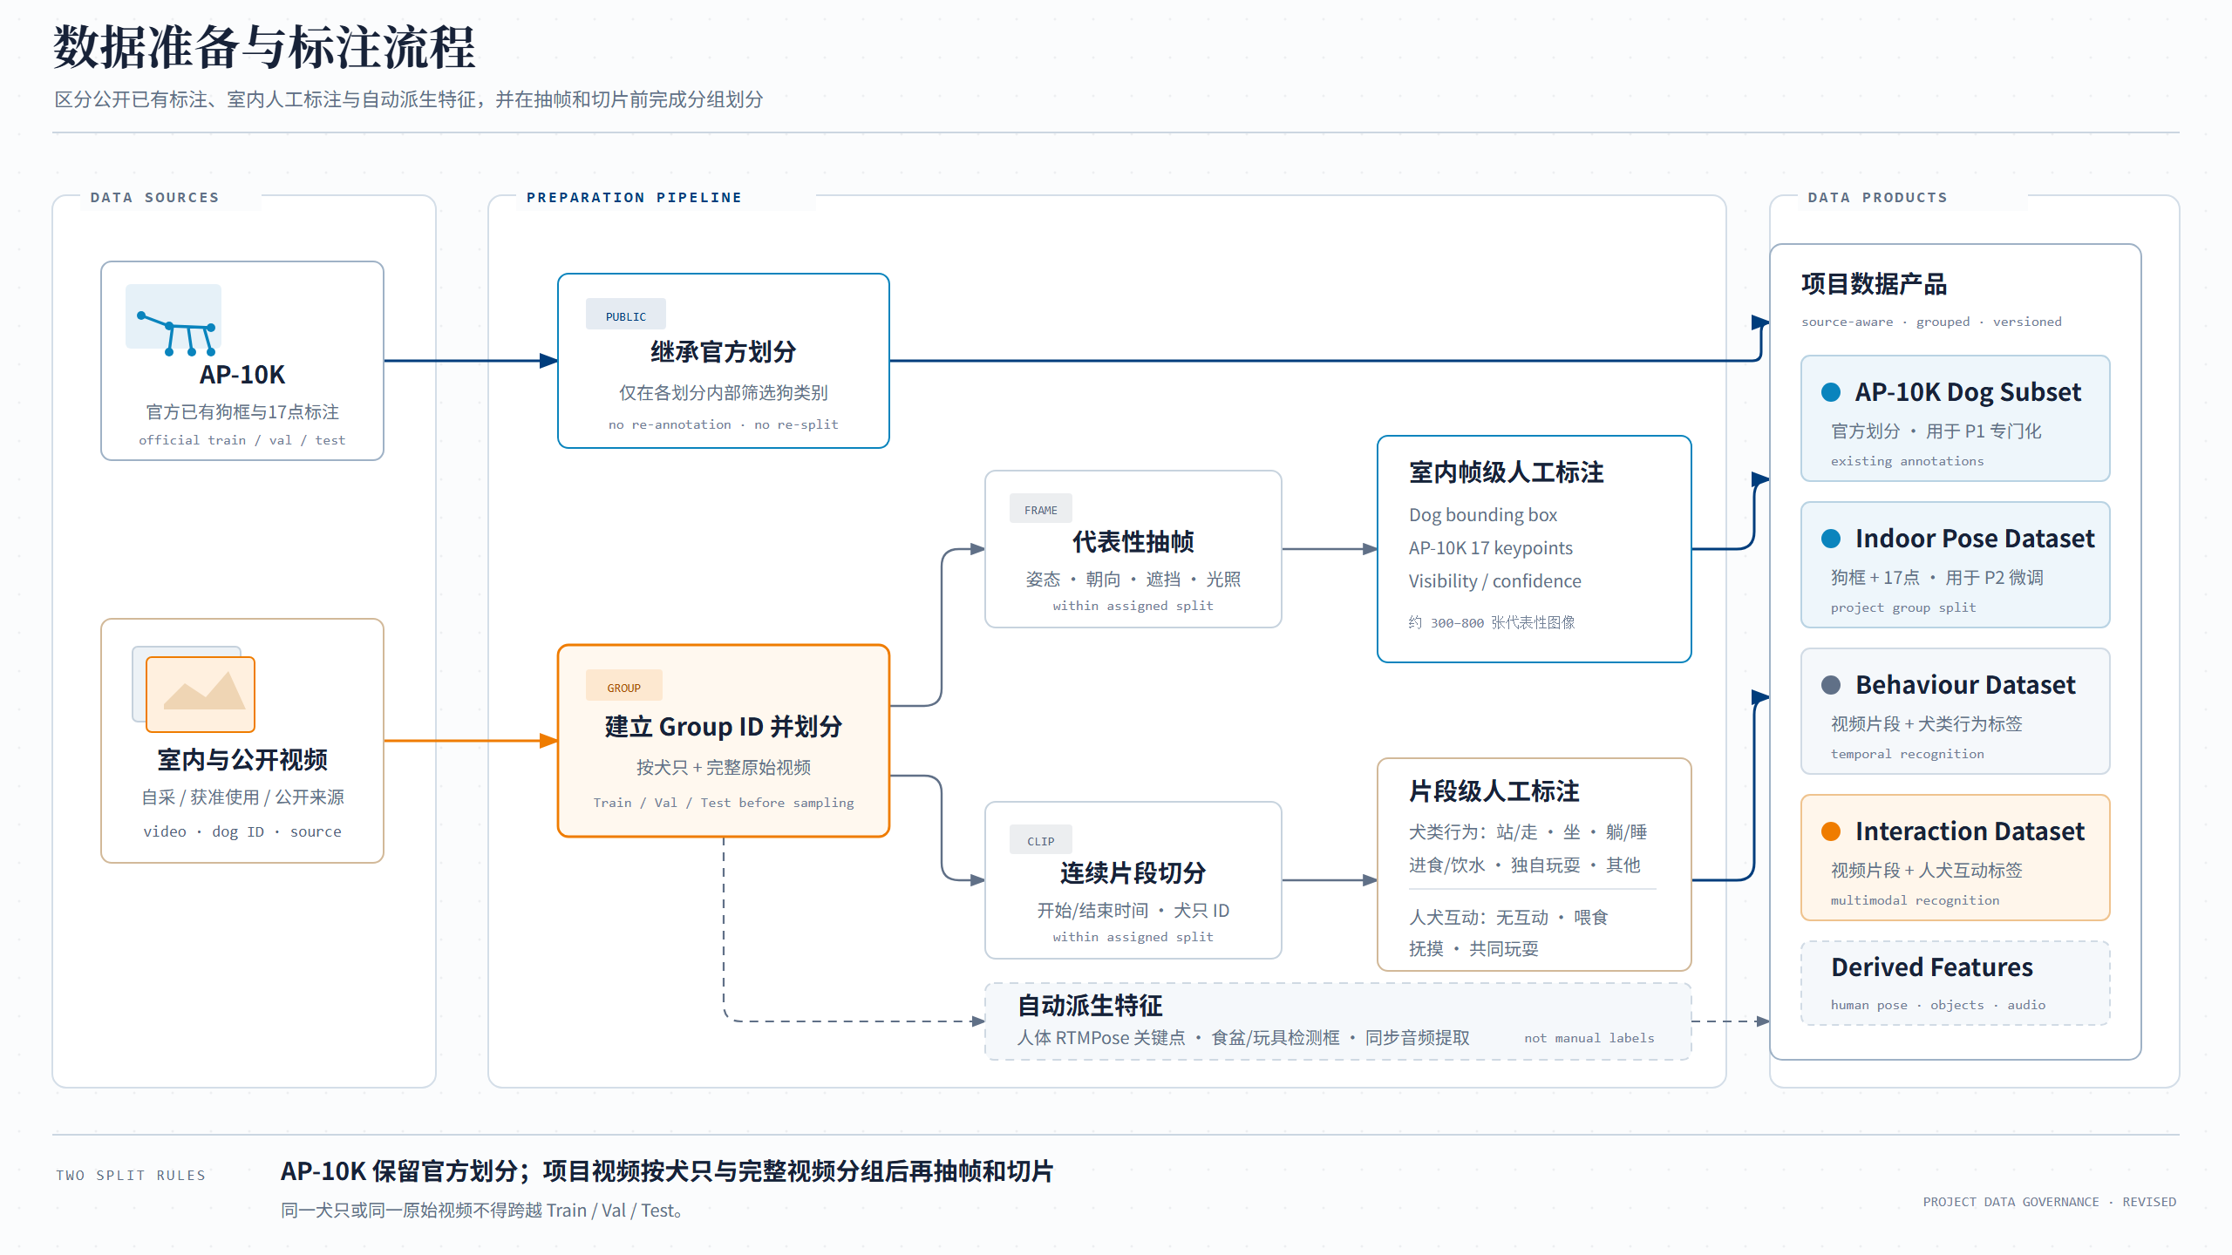
数据从哪来
03 · 系统与数据
DATA PREPARATION
① APT-36K：沿用官方划分，只筛出狗的样本，不重新标注
② 自采视频：先按“犬只 + 完整原始视频”建 Group ID 并划分，再抽帧和切片
先划分、后抽帧：同一只狗、同一段视频不会同时出现在训练集和测试集
AP-10K 是 RTMPose 的预训练集，不能再拿来训练；狗姿态的公开数据改用 APT-36K。
数据来源
帧级标注
数据产物
2
300–800
3
APT-36K 狗子集 · 室内自采视频
张室内图：狗框 + 17 点
关键点 · 片段标签 · 派生特征
Notes:
【第 5 页 · 约 1.4 分钟】
接下来看数据从哪里来。我们有两个数据来源。
第一个是公开数据集 APT-36K。这里要特别说明：我们没有用 AP-10K 来训练，因为 AP-10K 本身就是 RTMPose 动物模型的预训练集，再拿它训练不会带来新信息，评估也不公平。APT-36K 我们沿用官方的训练、验证、测试划分，只从中筛出狗的样本，不重新标注。
第二个是室内视频，包括自采、获得许可使用和公开来源的视频。这里有一个关键规则：我们先按“犬只加完整原始视频”建立 Group ID，并划分训练集、验证集和测试集，然后才去抽帧和切片段。这样同一只狗、同一段视频不会同时出现在训练集和测试集里，避免数据泄漏。
划分好之后产出三类数据：第一，帧级关键点标注，大约 300 到 800 张室内图像，每张标出狗的框和 17 个关键点；第二，片段级的狗行为标签和人宠互动标签；第三，自动派生的特征，包括人体关键点、食盆和玩具的检测框，以及同步音频。
【提示】图中数据来源如仍写 AP-10K，以 APT-36K 为准。

Slide 6
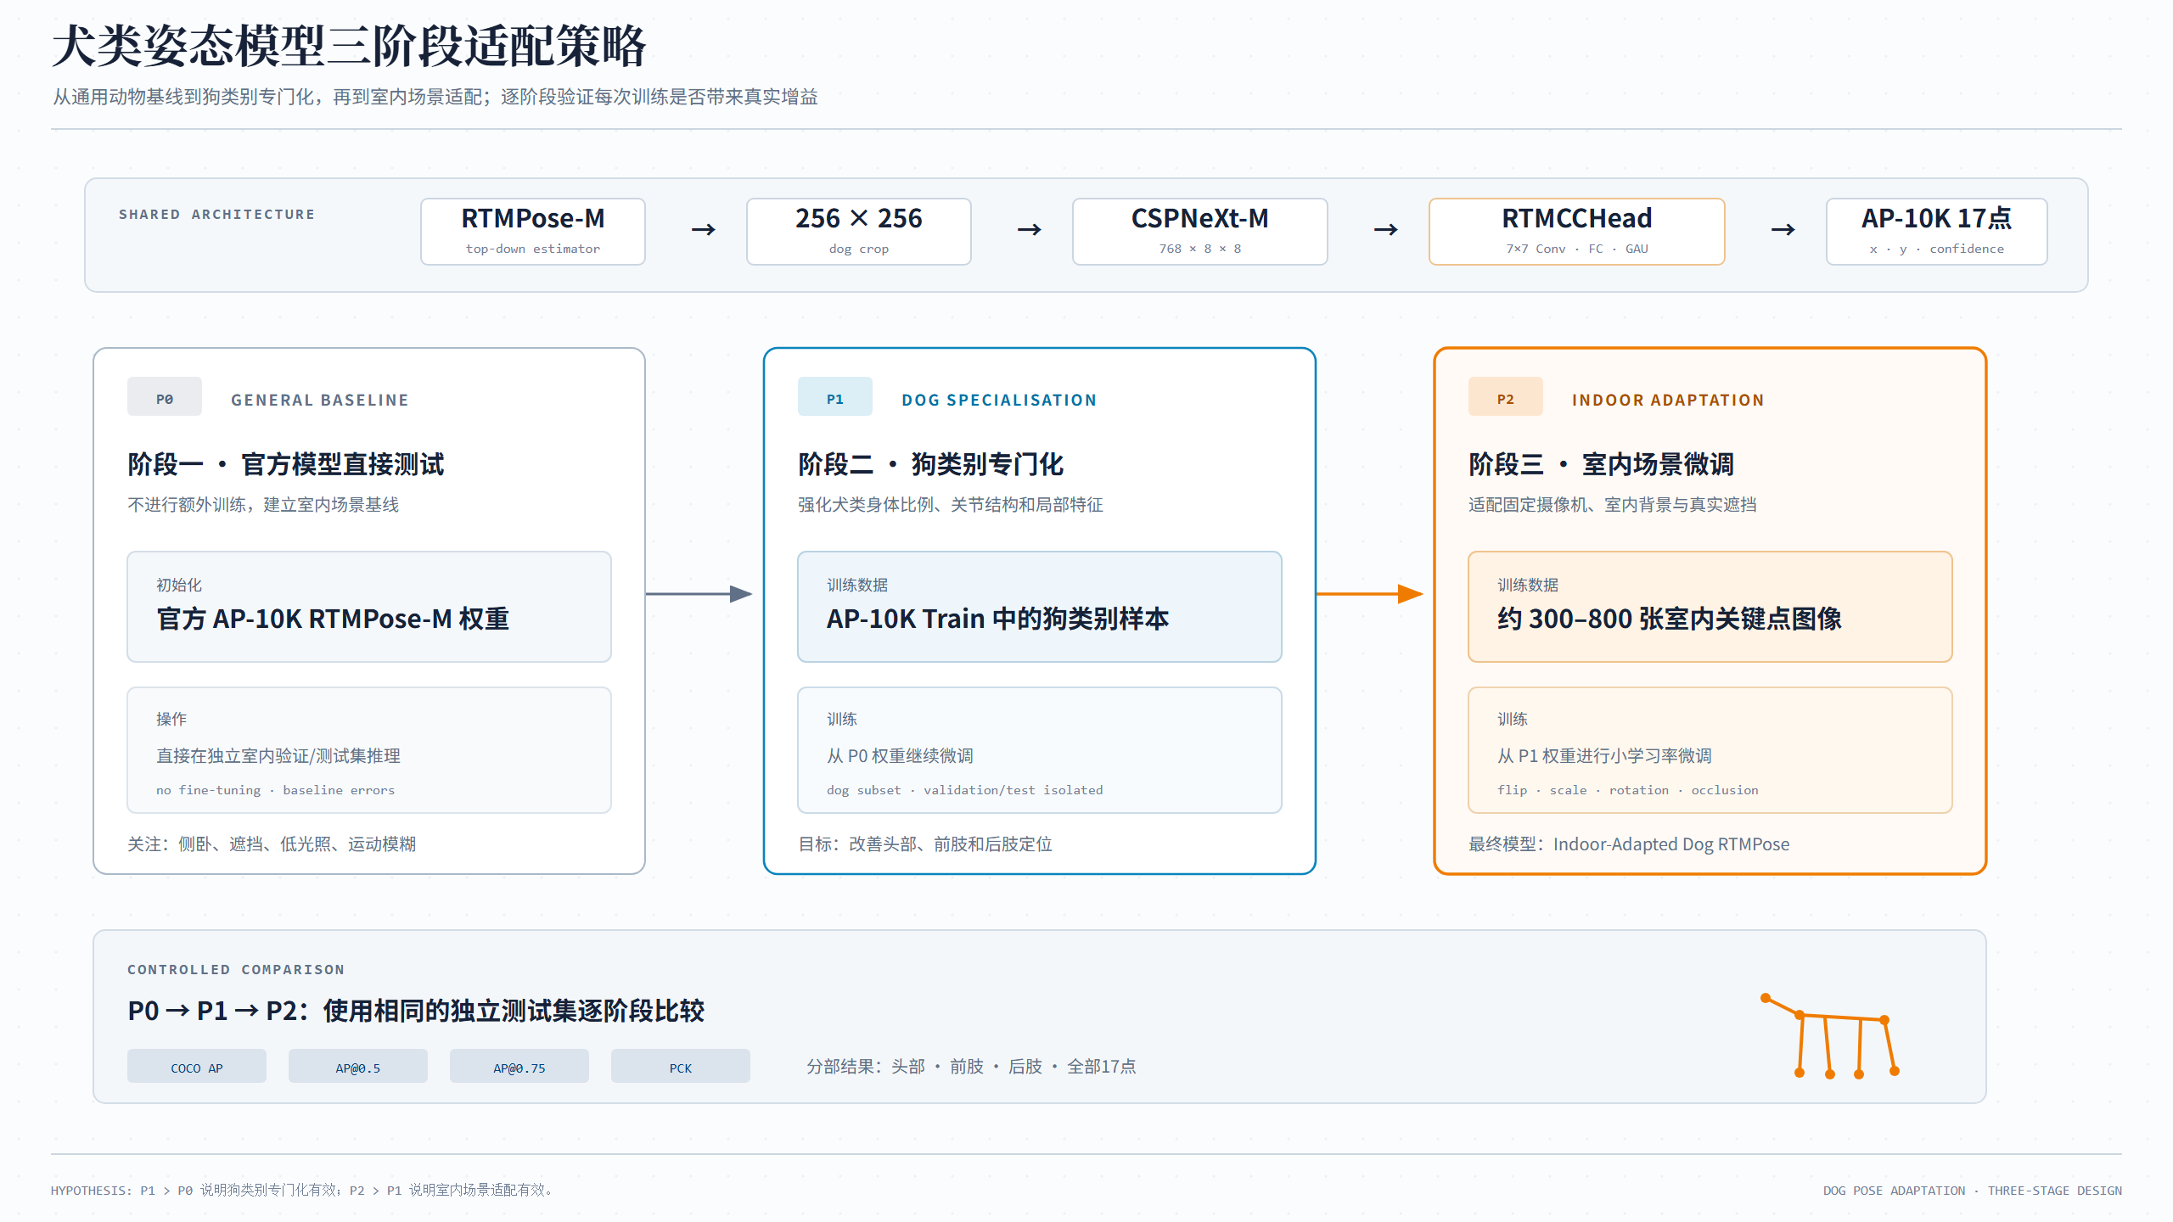
狗姿态怎么训
03 · 系统与数据
DOG POSE ADAPTATION
P0：官方 AP-10K RTMPose-M 直接测试，作为基线
P1：用 APT-36K 的狗子集微调
P2：用室内数据、以小学习率继续微调
三个版本在同一个测试集上比较：P1 > P0 说明狗专门化有用，P2 > P1 说明室内适配有用。
模型版本
测试集
姿态指标
3
1
4
P0 → P1 → P2 逐阶段比较
三个版本共用同一独立测试集
COCO AP · AP@0.5 · AP@0.75 · PCK
Notes:
【第 6 页 · 约 1.2 分钟】
有了数据，狗姿态模型分三个阶段训练。
P0 是基线：直接用官方 AP-10K 预训练的 RTMPose-M，不做任何额外训练，在我们的室内测试集上推理，看它在侧卧、遮挡、低光照、运动模糊这些情况下的表现。
P1 是狗类别专门化：从 P0 的权重出发，用 APT-36K 里的狗样本继续微调，目标是改善头部、前肢和后肢的定位。
P2 是室内场景适配：从 P1 出发，用我们标注的室内数据、以较小的学习率微调，配合翻转、缩放、旋转和遮挡增强。
三个版本放在同一个独立测试集上比较，指标是 COCO AP、AP@0.5、AP@0.75 和 PCK。我们要验证两个假设：如果 P1 比 P0 好，说明针对狗专门训练有用；如果 P2 比 P1 好，说明适配室内场景有用。
【提示】图中 P1 训练数据如仍写 AP-10K，以 APT-36K 为准。

Slide 7
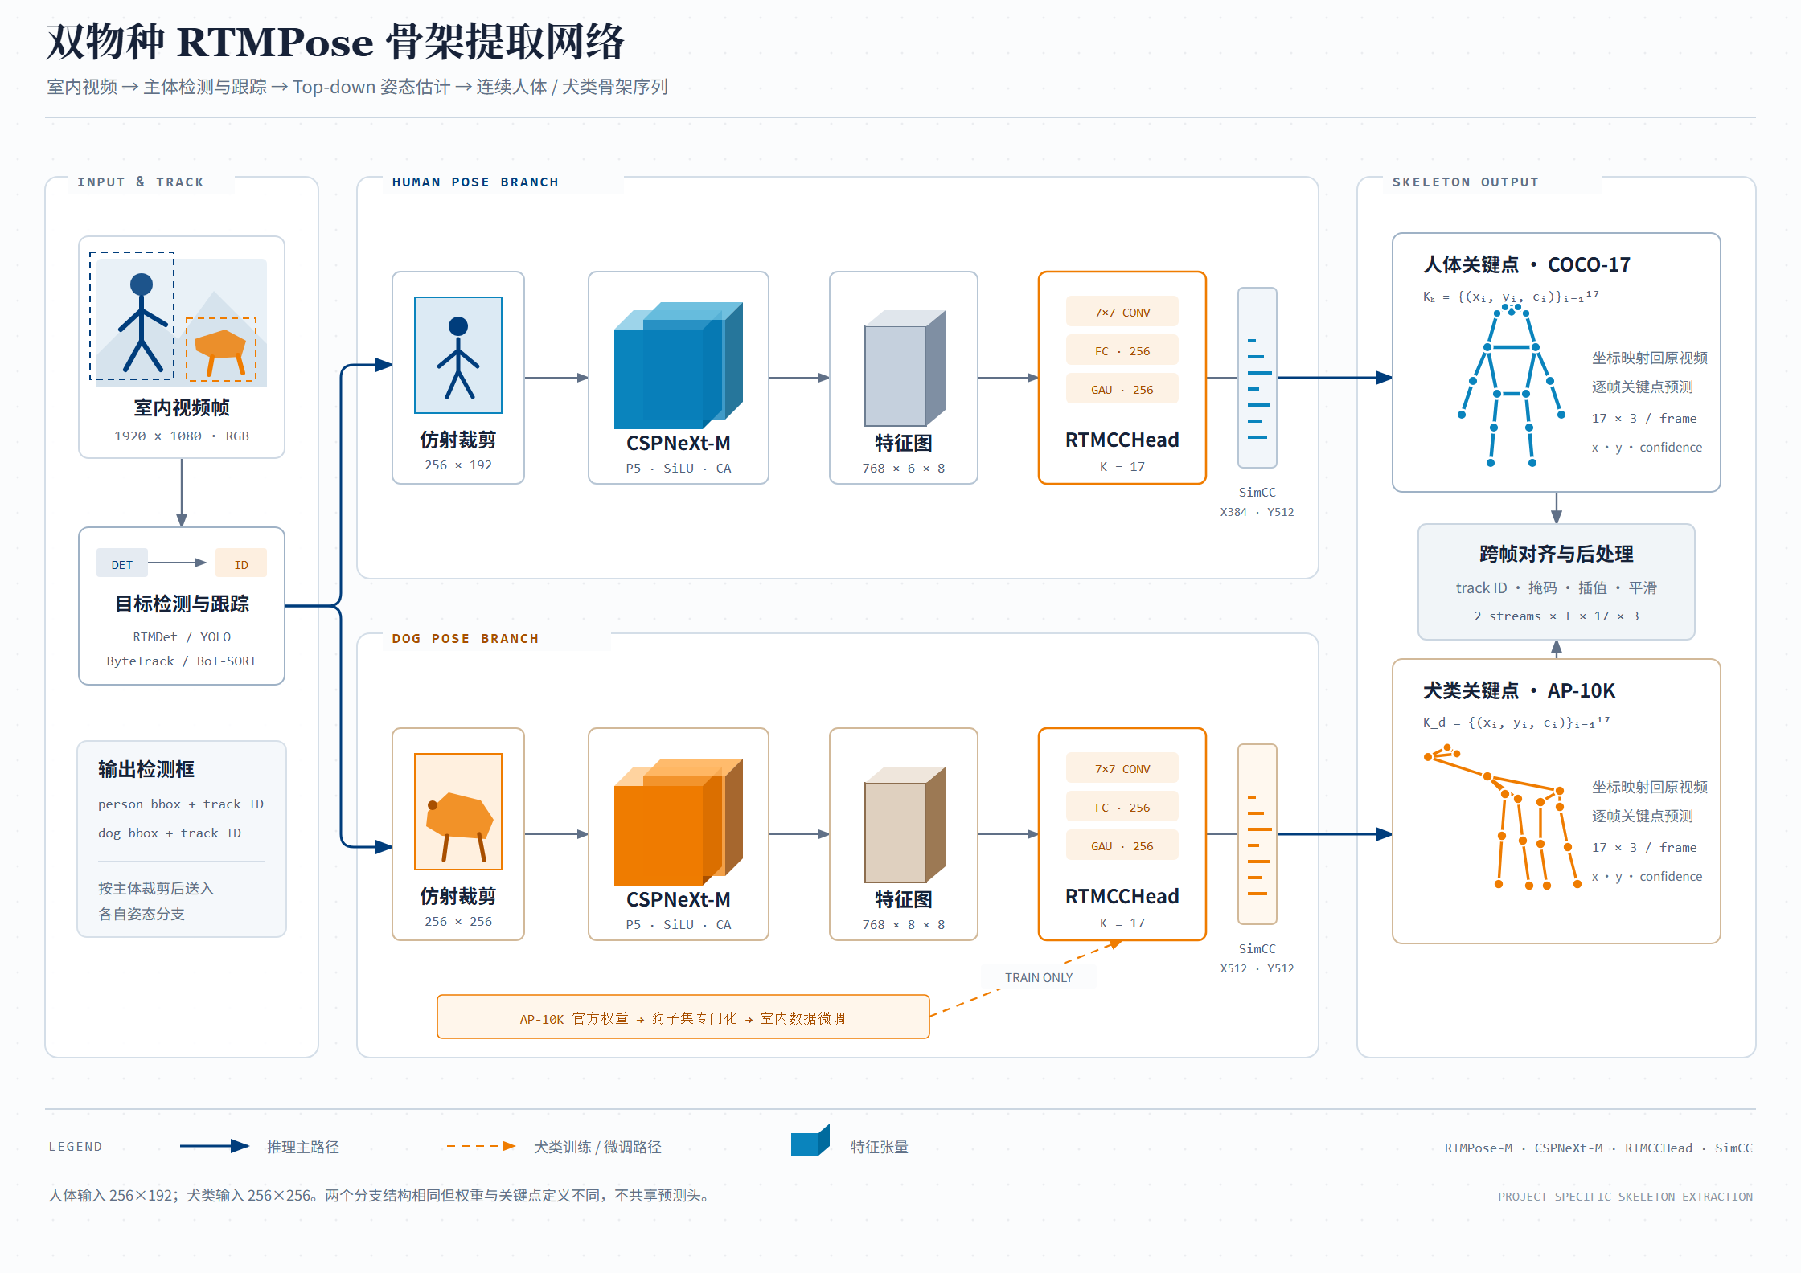
双物种骨架提取
04 · 模型设计
ONLINE STEP 03 · POSE
人和狗两个分支结构相同：仿射裁剪 → CSPNeXt-M → RTMCCHead → SimCC
区别在输入尺寸：人 256 × 192，狗 256 × 256；两个分支权重不共享
按跟踪 ID 跨帧对齐，再做掩码、插值和平滑
RTMCCHead = 7×7 卷积 + FC + GAU；SimCC 把坐标预测变成分类问题。
Backbone
关键点
输出张量
768
17
2×T×17×3
CSPNeXt-M 输出通道
人 COCO-17 · 狗 AP-10K 17 点
2 条流 · x、y、置信度
Notes:
【第 7 页 · 约 1.2 分钟】
下面进入在线推理。这一页对应总图的第 3 步：双物种姿态估计。
人和狗两个分支的结构完全相同，都是自顶向下的 RTMPose：先根据检测框做仿射裁剪；然后经过 CSPNeXt-M 主干网络，输出 768 通道的特征图；接着是 RTMCCHead，内部是 7×7 卷积、全连接层和 GAU；最后用 SimCC 把坐标预测变成 x 和 y 两个方向上的分类。
两个分支的区别在于输入尺寸：人是 256×192，狗是 256×256。而且两个分支的权重不共享，因为人和狗的身体结构和关键点定义都不一样。
每个分支逐帧输出 17 个关键点，每个点包含 x、y 和置信度。之后按跟踪 ID 跨帧对齐，再做掩码、插值和平滑，最终得到 2 条流 × T 帧 × 17 个点 × 3 的骨架序列。

Slide 8
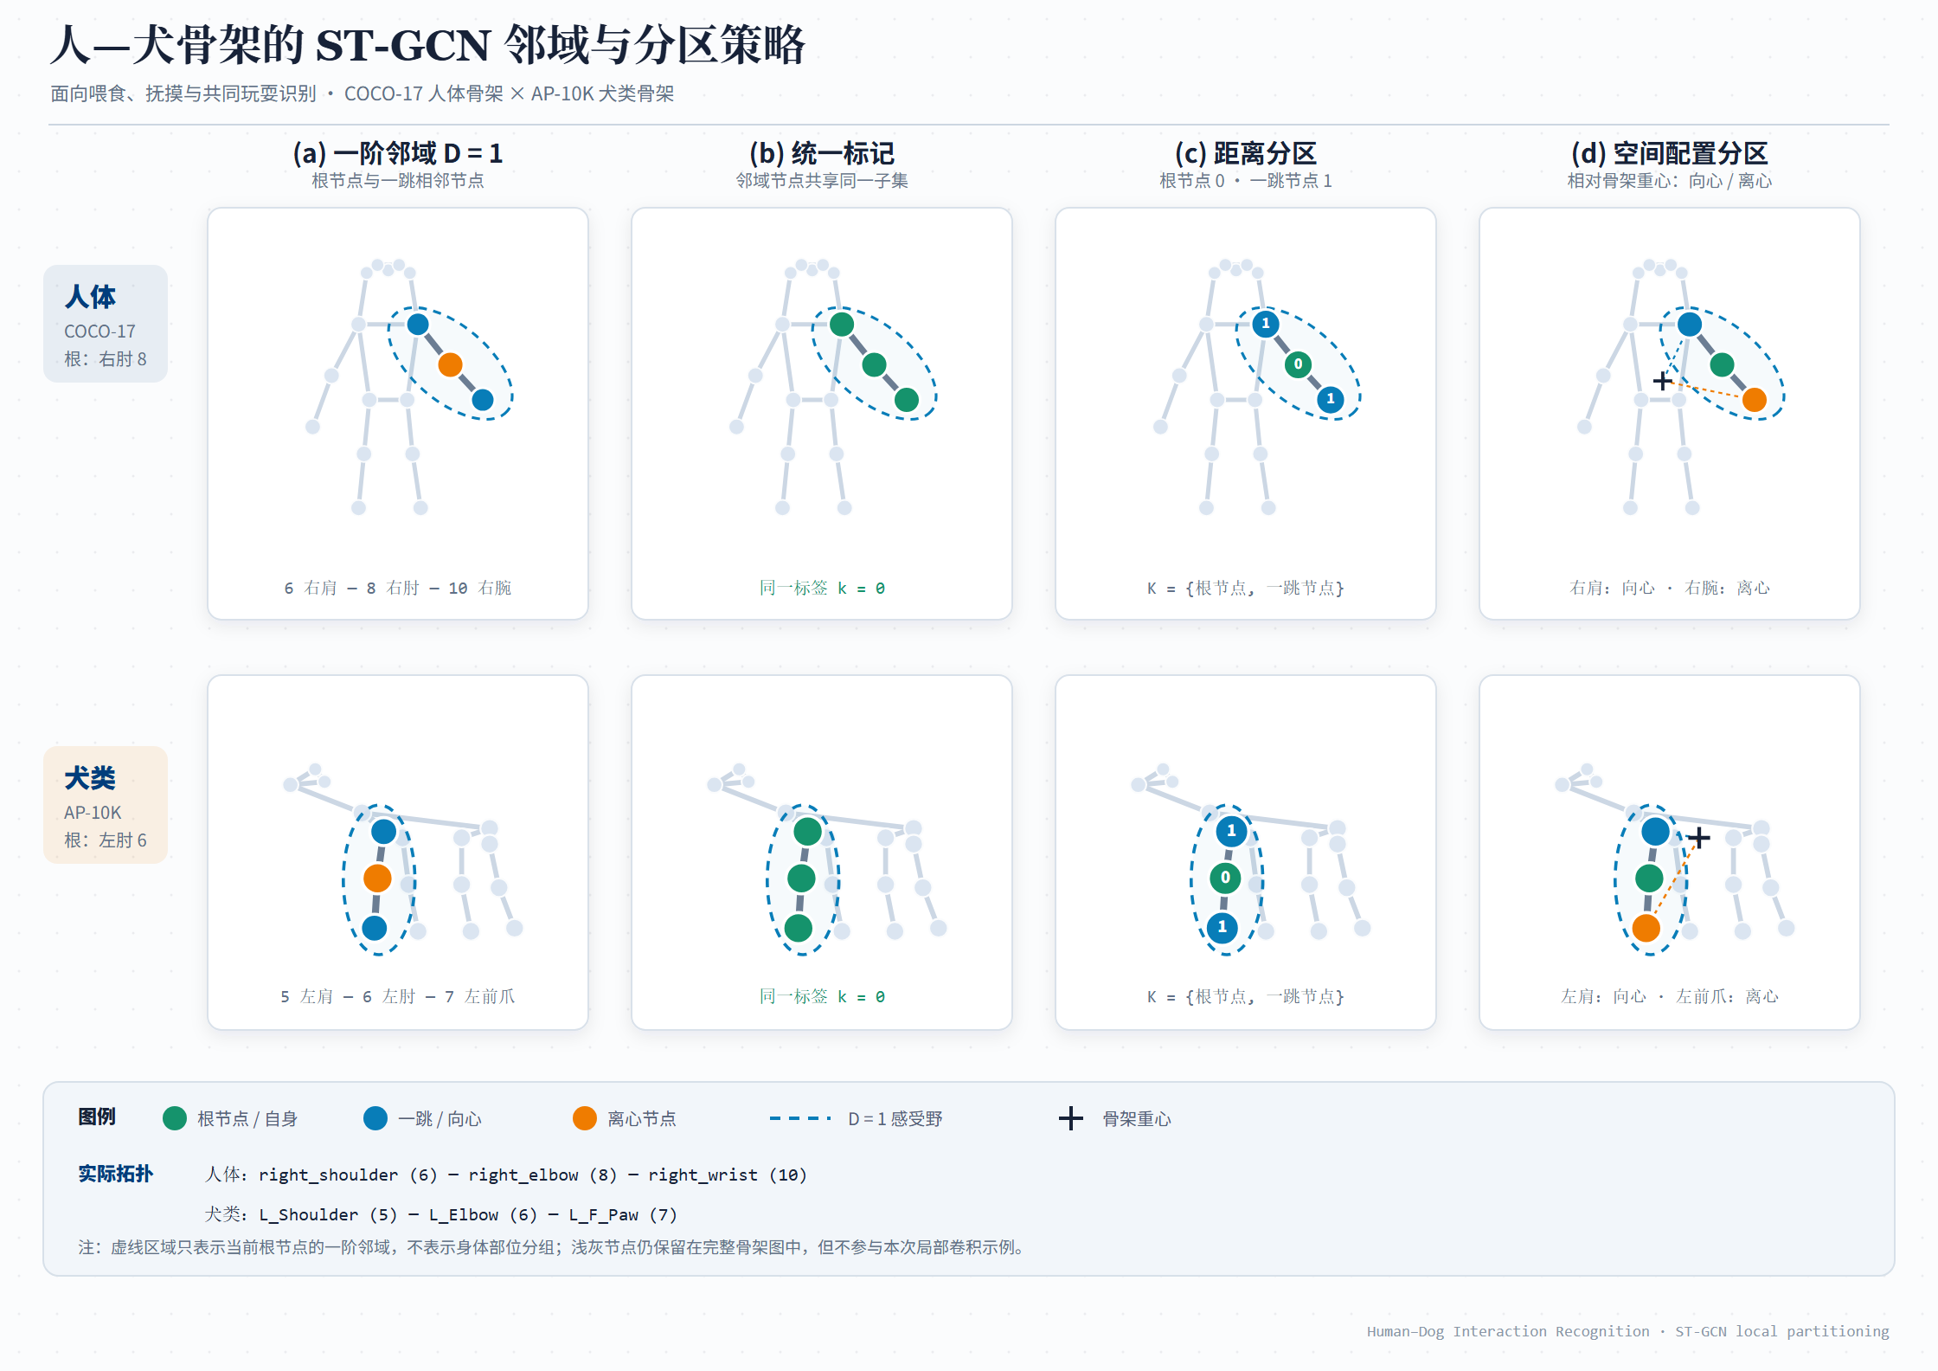
图卷积怎么做
04 · 模型设计
ST-GCN PRINCIPLE
例子：人的右肘、狗的左肘，以及它们的一阶邻居（D = 1）
统一标记：邻域只有 1 组；距离分区：根节点 / 一跳节点 2 组
空间配置分区：按离骨架重心的远近，分成根节点、向心、离心 3 组
后面两个网络都用空间配置分区；每组对应一个邻接矩阵，共 A₀、A₁、A₂ 三个。
分区策略
邻域半径
邻接矩阵
3
D = 1
A₀ A₁ A₂
统一标记 · 距离 · 空间配置
根节点与一跳邻居
空间配置分区，Task A / B 共用
Notes:
【第 8 页 · 约 1.1 分钟】
拿到骨架序列后，我们用图卷积来做识别。在讲网络之前，先用这张原理图说明 ST-GCN 的图卷积是怎么在骨架上做的。
这张图不是流程图，而是一个例子。上面一行以人的右肘为根节点，下面一行以狗的左肘为根节点，虚线圈出的是它们的一阶邻域，也就是距离为 1 的邻居。
ST-GCN 论文里有三种划分邻域的方法：统一标记，邻域里所有节点共享一组权重；距离分区，根节点自己一组，一跳邻居一组；空间配置分区，按照节点离骨架重心的远近，分成根节点、向心节点和离心节点三组。
我们后面两个网络用的都是空间配置分区，三组各对应一个邻接矩阵，也就是下一页会出现的 A₀、A₁、A₂。

Slide 9
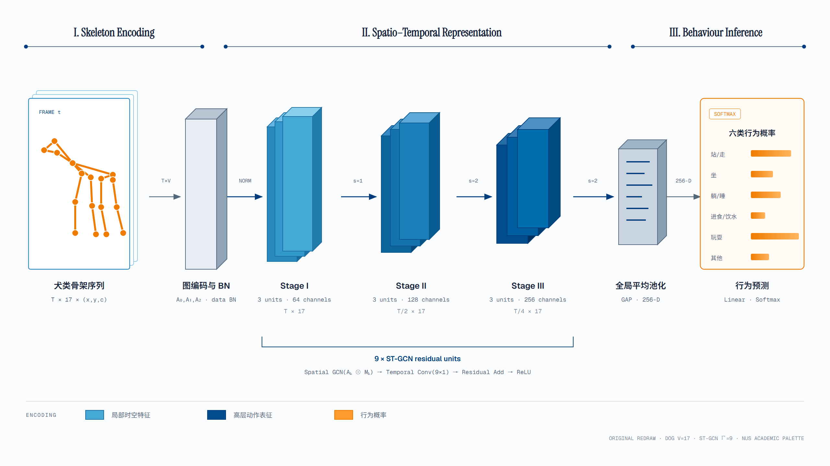
Task A
犬行为识别
04 · 模型设计
ONLINE STEP 05 · TASK A
结构沿用 ST-GCN 原论文（Yan 等，AAAI 2018）
9 个残差单元分 3 段：通道 64 → 128 → 256，时间 T → T/2 → T/4
全局平均池化 → Linear + Softmax；对比基线为 LSTM
每个残差单元先做空间图卷积（A₀–A₂），再做 9×1 时间卷积，最后残差相加。
残差单元
特征维度
行为类别
9
256-D
6
3 段 × 3 个单元
全局平均池化后
站走 · 坐 · 躺睡 · 进食 · 玩耍 · 其他
Notes:
【第 9 页 · 约 1.2 分钟】
这就是 Task A，犬类行为识别网络。结构沿用 ST-GCN 原论文，也就是 Yan 等人发表在 AAAI 2018 的设计。
输入是狗的骨架序列，T 帧 × 17 个点 × 3。先经过图编码和 BatchNorm，然后是 9 个 ST-GCN 残差单元，分成三段：第一段 64 通道，时间长度保持 T；第二段 128 通道，时间降到 T/2；第三段 256 通道，时间降到 T/4。每个残差单元先用 A₀ 到 A₂ 做空间图卷积，再做 9×1 的时间卷积，最后残差相加。
之后接全局平均池化，得到 256 维特征，再经过 Linear 和 Softmax，输出 6 类行为的概率：站或走、坐、躺或睡、进食或饮水、玩耍和其他。
训练时用加权交叉熵缓解类别不平衡，对比基线是 LSTM。

Slide 10
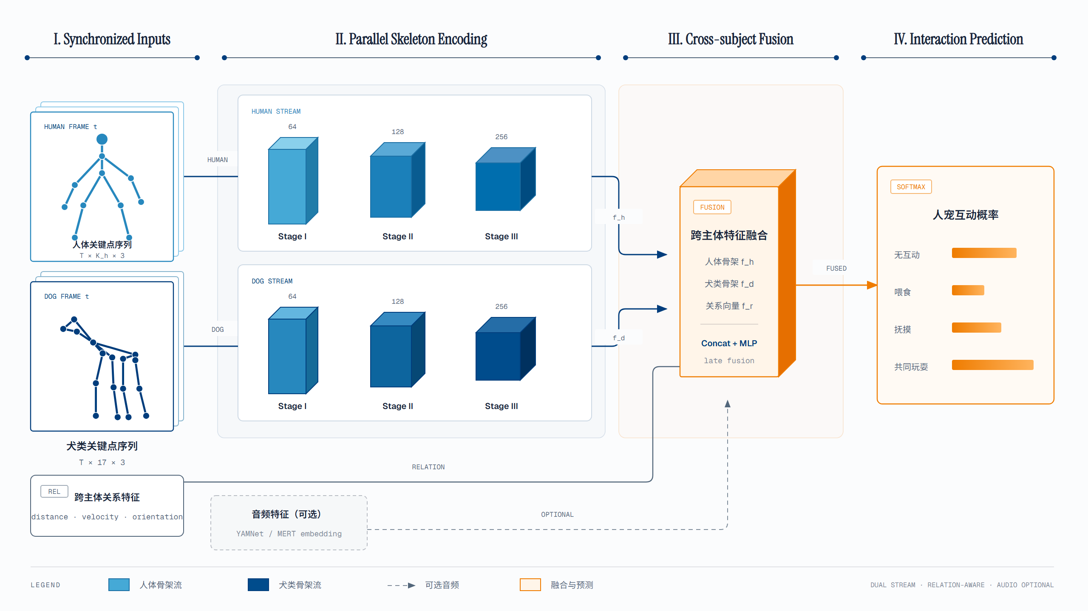
Task B
人宠互动识别
04 · 模型设计
ONLINE STEP 05 · TASK B
人骨架、狗骨架各走一条 ST-GCN，得到 f_h 和 f_d
加上关系特征 f_r（距离、速度、朝向），以及可选音频（YAMNet / MERT）
在末端 Concat + MLP，属于后期融合
后期融合让音频成为可选项：没有声音或声音太差时，只用骨架也能完成预测。
骨架流
关系特征
互动类别
2
3
4
人 + 狗，各一条 ST-GCN
距离 · 速度 · 朝向
无互动 · 喂食 · 抚摸 · 共同玩耍
Notes:
【第 10 页 · 约 1.3 分钟】
Task A 只看狗，Task B 要把人也加进来，识别人宠互动。
我们用双流结构：人骨架和狗骨架各走一条 ST-GCN，每条流同样经过 64、128、256 通道三个阶段，分别得到人体特征 f_h 和狗特征 f_d。
只看两个骨架还不够，因为喂食、抚摸、共同玩耍的区别很大程度上在于人和狗之间的关系。所以我们再加一组手工构造的关系特征 f_r，包括人狗之间的距离、相对速度和朝向。另外还有可选的音频特征，用 YAMNet 或 MERT 提取。
这些特征在网络末端拼接，也就是 Concat，再经过 MLP 分类，属于后期融合，输出 4 类：无互动、喂食、抚摸和共同玩耍。
选择后期融合的好处是音频可以作为可选项：如果视频没有声音，或者声音质量很差，系统仍然可以只用骨架特征完成预测。

Slide 11
怎么证明每一步有用
05 · 评估 / EVALUATION
EVALUATION PLAN
01 / POSE
02 / TASK A
03 / TASK B
04 / SPLIT
姿态估计
犬行为识别
人宠互动识别
泛化与鲁棒
COCO AP · AP@0.5 · AP@0.75 · PCK
Accuracy · Macro-F1 · 混淆矩阵
同上 + 消融实验
未见过的狗和场景
P0 / P1 / P2 在同一测试集上比较，按头部、前肢、后肢分别报告。
LSTM 基线 vs ST-GCN；消融置信度、缺失点处理和骨架增强。
单流 vs 双流
加不加关系特征
加不加音频
按狗和完整视频划分
遮挡、关键点缺失
多人多狗、音频缺失
RULE
验证集只用于选模型和调参，测试集只在最后评估一次；所有对比都在同一测试集上进行。
Notes:
【第 11 页 · 约 1.1 分钟】
最后说怎么证明每一步都有用。我们分四个方面评估。
第一，姿态估计：用 COCO AP、AP@0.5、AP@0.75 和 PCK，比较 P0、P1、P2 三个版本，并且按头部、前肢、后肢分别报告。
第二，犬行为识别：报告 Accuracy、Macro-F1 和混淆矩阵，比较 LSTM 基线和 ST-GCN，并消融置信度、缺失点处理和骨架增强。
第三，人宠互动识别：同样的指标，做三组消融：单流和双流、加不加关系特征、加不加音频。
第四，泛化与鲁棒性：测试集按狗和完整视频划分，测的是没见过的狗和场景；同时分析遮挡、关键点缺失、多人多狗和音频缺失这些情况。
整个过程遵守一条规则：验证集只用于选模型和调参，测试集只在最后评估一次。

Slide 12
12 / 12
TAKEAWAYS
01
骨架是统一中间表示
THANK YOU
Q&A
姿态估计负责“看见关节”，ST-GCN 负责“理解时序”。
02
每一步都可以验证
P0 → P1 → P2 和消融实验，逐项回答“有没有用”。
从“追踪宠物在哪”，走向“理解它在做什么、和人怎样互动”。
03
数据划分防泄漏
按狗和完整视频分组，测试的是没见过的狗和场景。
GROUP 28 · ZHAO JIAYI · SUN WENJING
→ 欢迎提问 · 5 MIN Q&A
Notes:
【第 12 页 · 约 0.5 分钟】
总结三点：第一，双物种骨架是整个系统的统一中间表示；第二，每一步都有对照实验来验证它有没有用；第三，数据按狗和完整视频划分，防止数据泄漏。
我们希望让摄像头从“追踪宠物在哪”，走向“理解它在做什么、和人怎样互动”。
我们的介绍就到这里，谢谢大家，欢迎提问。

